Slide 1



KHỞI ĐỘNG

Slide 2

Tiếng Việt
Nghe – kể: Chếc răng rụng

Slide 3
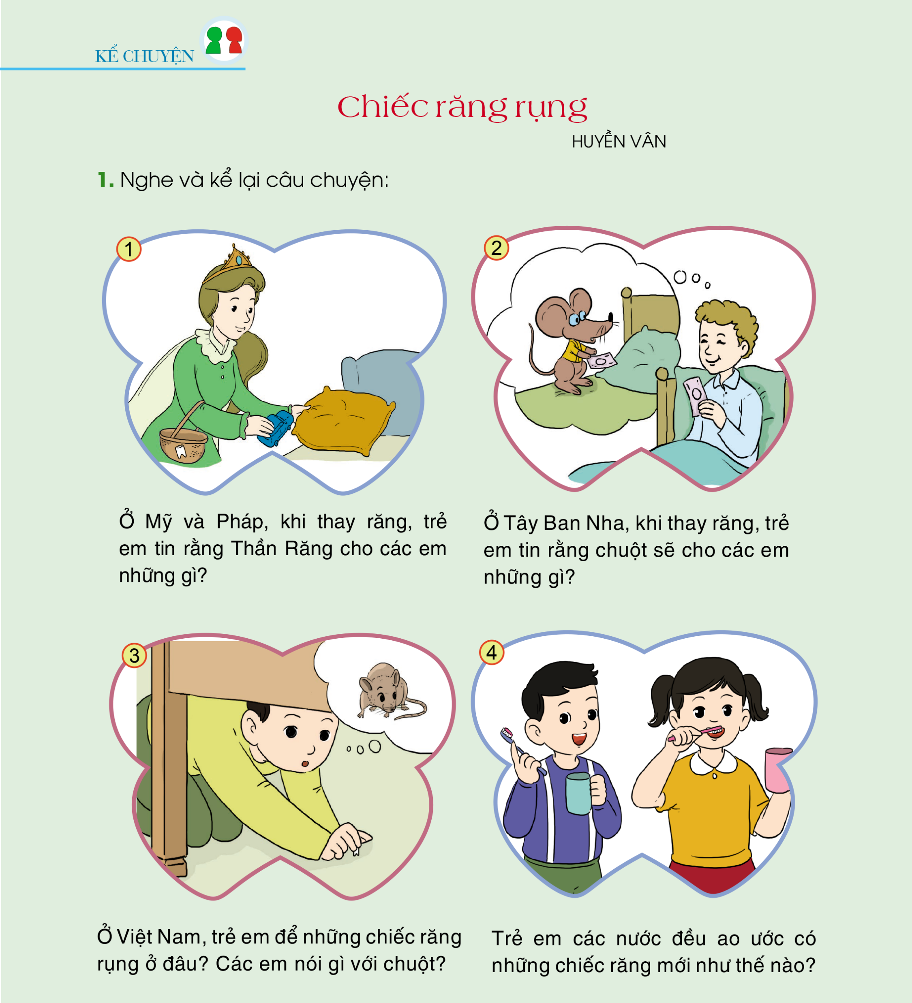

Slide 4
Tên nước:
Mỹ; Pháp; Tây Ban Nha

Slide 6

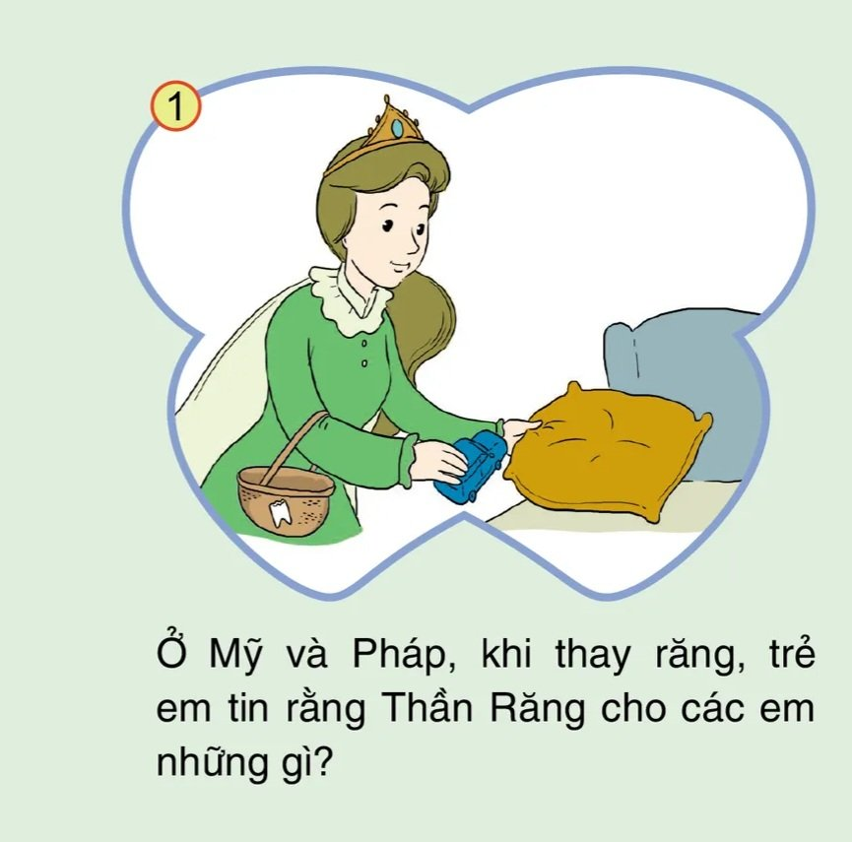
Ở Mỹ, các em tin rằng Thần Răng sẽ ghé thăm, mang cái răng đó đi và đặt dưới gối cho các em mấy đồng tiền. Còn ở Pháp, Thần Răng cũng ghé thăm và cho các em một món đồ chơi nho nhỏ.

Slide 7
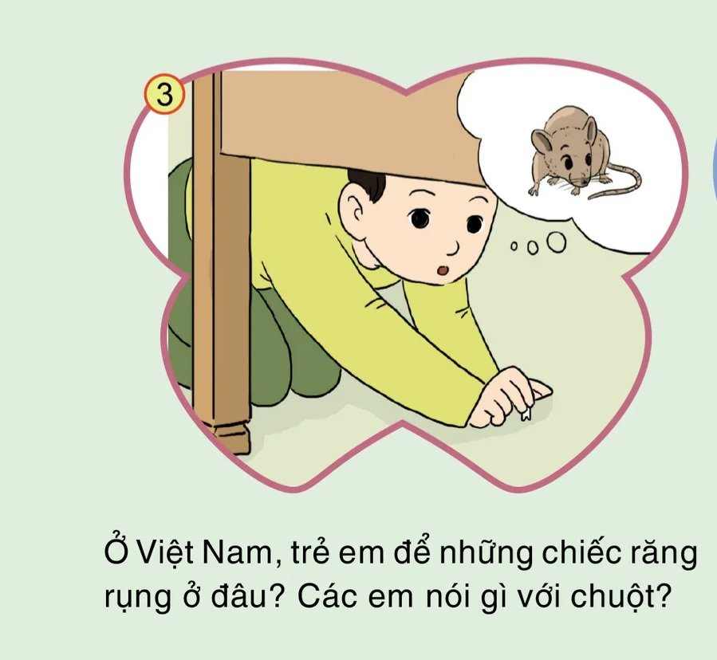

Trẻ em sẽ ném chiếc răng rụng lên mái nhà, nếu đó là răng của hàm dưới. Còn nếu chiếc răng rụng là của hàm trên thì ném xuống gầm giường. Vừa ném chiếc răng, các em vừa nói: “Chuột chuột chí chí! Mày lấy răng tao, tao lấy răng mày.”

Slide 8

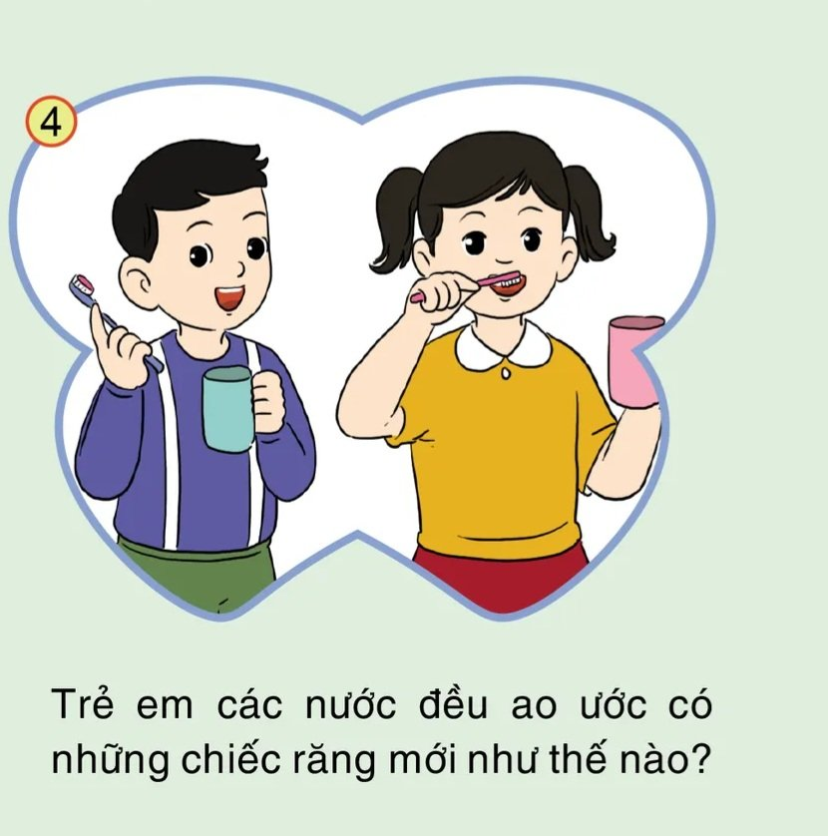
Trẻ em nước nào cũng ao ước có những chiếc răng mới thật chắc, thật đẹp.

Slide 9

Qua bài trên,
các em hiểu điều gì?
Mỗi nước có phong tục khác nhau về chiếc răng rụng. Nhưng trẻ em nước nào cũng ao ước có những chiếc răng mới thật chắc, thật đẹp.

Slide 10
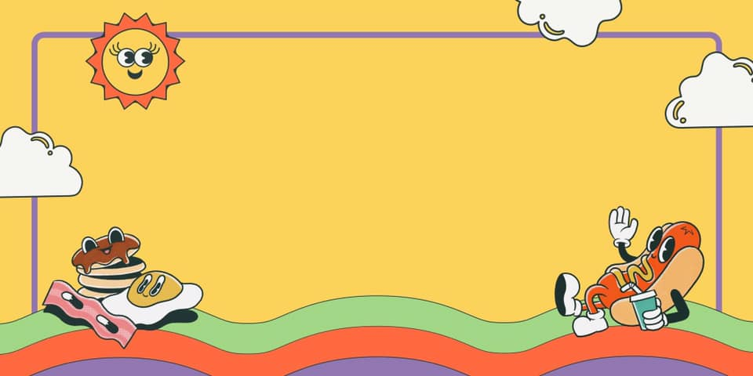
Thi kể chuyện

Slide 11



1.Bạn kể đúng nội dung chưa?
2. Giọng kể của bạn thế nào?
3. Cử chỉ, động tác minh hoạ từng nội dung có sáng tạo không?có tự tin không?
TIÊU CHÍ NHẬN XÉT

Slide 12

Chia sẻ về cách chăm sóc, bảo vệ răng miệng

Slide 13

Cảm ơn các em đã tham gia tiết học!

